Slide 1

Métodos para la recuperación de partes o componentes.
Acciones correctivas-Modificativas.
Mantenimiento Industrial.
Andrés rosero - Alejandro valencia
01 de noviembre de 2025

Slide 2
Introducción
En el mantenimiento industrial, la recuperación de partes o componentes es una práctica esencial para reducir costos, disminuir el desperdicio de materiales y aprovechar la vida útil remanente de los equipos.
A diferencia de la sustitución directa, la recuperación permite restaurar las condiciones originales de funcionamiento mediante procesos técnicos que devuelven la funcionalidad, resistencia y precisión a piezas desgastadas o dañadas.
Estos métodos se aplican comúnmente en ejes, engranajes, rodamientos, carcasas, válvulas y componentes hidráulicos o neumáticos. Además, contribuyen al enfoque sostenible del mantenimiento, al disminuir la generación de residuos industriales.

Slide 3
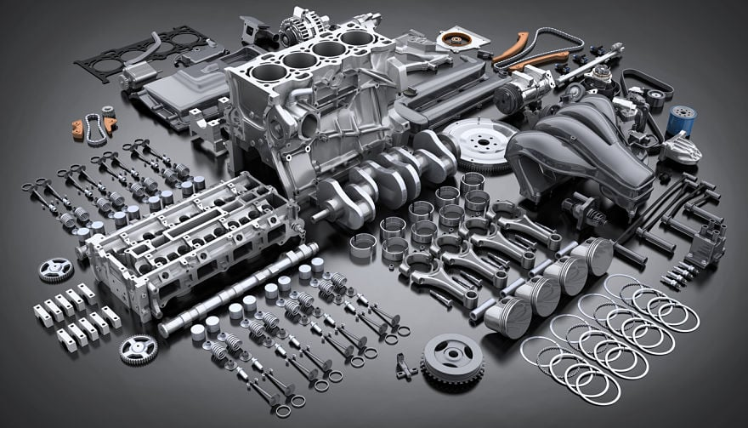
Principales métodos de recuperación de partes y componentes
A continuación, se presentan los métodos más utilizados en la industria para la recuperación de componentes, junto con ejemplos reales de aplicación y su objetivo técnico.

Slide 4
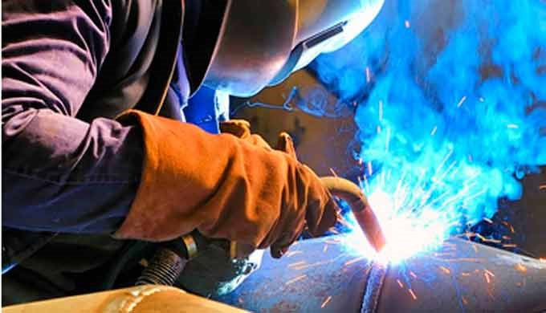
Soldadura y recargue
Consiste en aplicar material de aporte metálico sobre la superficie dañada para restaurar su forma original. Se utiliza cuando el componente presenta fisuras, desgaste o pérdida de material.
Ventajas:
• Bajo costo frente al reemplazo completo.
• Aumenta la resistencia superficial.

Slide 5
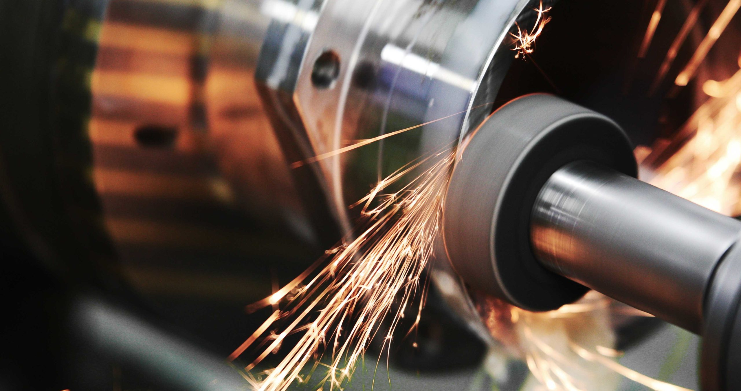
Mecanizado y rectificado
Consiste en eliminar el material deteriorado mediante procesos de torneado, fresado o rectificado, para lograr nuevamente las tolerancias dimensionales originales.
Ventajas:
• Alta precisión dimensional.
• Mejora del acabado superficial.

Slide 6
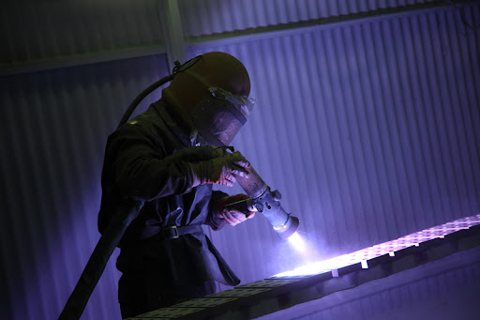
Metalización o recubrimiento superficial
Es la aplicación de una capa metálica sobre el componente par mejorar su resistencia al desgaste o corrosión. Se realiza mediante técnicas como proyección térmica, cromado duro o niquelado químico.
Ventajas:
• Mejora la durabilidad del componente.
• Permite recuperar tolerancias sin generar deformaciones.

Slide 7
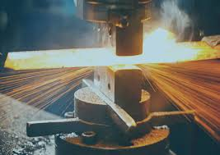
PROCESO DE TRATAMIENTO TERMICO
Los tratamientos térmicos son procesos aplicados a los metales para modificar sus propiedades mecánicas, físicas o químicas, sin cambiar su forma. Son fundamentales en la ingeniería y la metalurgia para mejorar la dureza, resistencia, tenacidad, ductilidad, y otras características del material.
Tipos:
Recocidos
Temple
Revenido
Normalizado

Slide 8
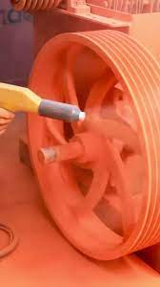
PROCESO de recuperación de piezas superficial
El proceso de recuperación de piezas por pintura es una técnica utilizada para restaurar, proteger y mejorar la apariencia de piezas metálicas o de otros materiales que han sufrido desgaste, corrosión o daño superficial.
Etapas:
Inspección inicial
Limpieza y preparación de superficies
Reparación de imperfecciones
Aplicación de imprimación
Pintura
Secado

Slide 9
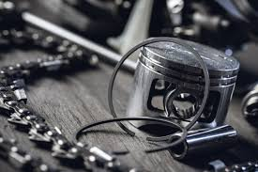
Sustitución parcial de componentes
Es cuando se reemplazan solo las partes internas dañadas del conjunto, manteniendo el resto del componente original.
Ventajas:
• Reducción de costos de repuestos.
• Disminuye el tiempo de parada.

Slide 10
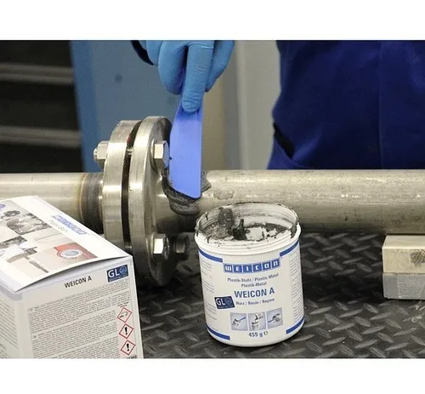
Restauración con polímeros y compuestos epóxicos
Es cuando se usan materiales polímeros o epóxicos reforzados con metales para reparar fugas, grietas o erosión superficial.
Ventajas:
• No requiere calor ni soldadura.
• Ideal para componentes no sometidos a altas cargas.

Slide 11
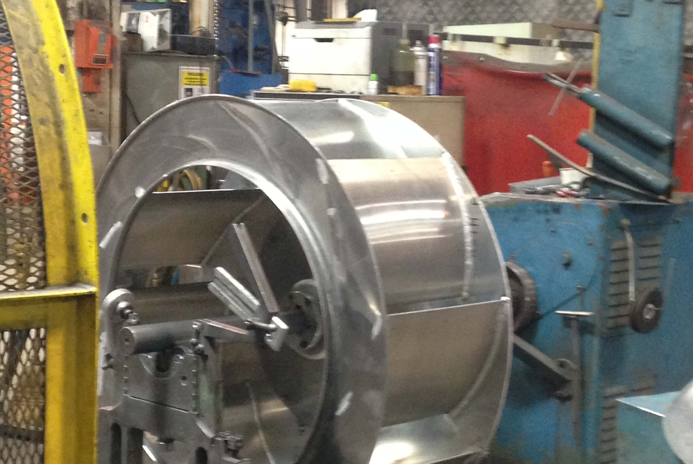
Balanceo y alineación
Es el proceso de corrección del desbalance o desalineación que afecta el funcionamiento de componentes rotativos.
Ventajas:
• Aumenta la vida útil del componente.
• Disminuye vibraciones y consumo energético.

Slide 12
Y por último…
En conclusión, los métodos de recuperación de componentes son una estrategia técnica clave dentro del mantenimiento correctivo y modificativo. Su aplicación adecuada permite reducir costos operativos, prolongar la vida útil de los equipos y mantener la continuidad de la producción.
Además, representan una práctica sostenible al minimizar el consumo de repuestos nuevos y la generación de desechos metálicos. La selección del método adecuado debe basarse en el tipo de falla, el material del componente, las condiciones de operación y el análisis de costo-beneficio.

Slide 13
¡muchas gracias!

